Slide 1
母分散の区間推定
第10章（pp. 117）

Slide 2
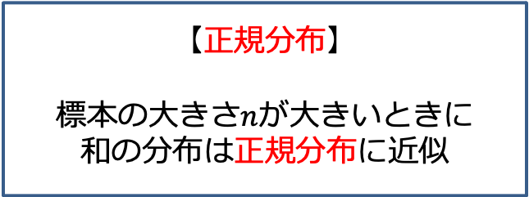

【二項分布】
標本の大きさ$n$が大きいときに 正規分布に近似
【ポアソン分布】
二項分布のひとつ 期待値＝分散
【t分布】
標準正規分布にしたがう統計量と カイ二乗分布にしたがう統計量 （互いに独立）の 比に関する確率分布
【正規分布】
標本の大きさ$n$が大きいときに 和の分布は正規分布に近似
【F分布】
カイ二乗分布にしたがう統計量 （互いに独立）の 比に関する確率分布
【カイ二乗分布】
標準正規分布にしたがう統計量の 平方和に関する確率分布

Slide 3
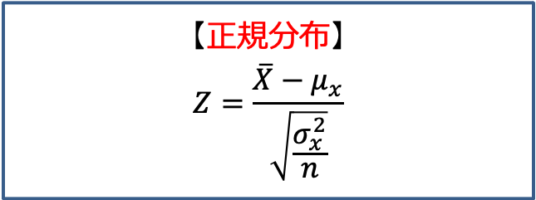
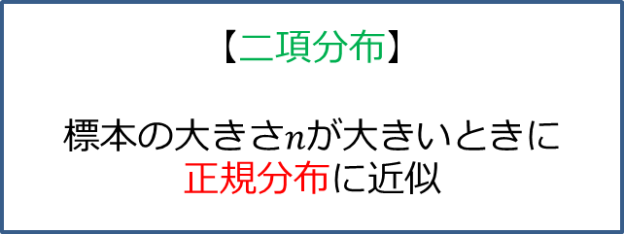
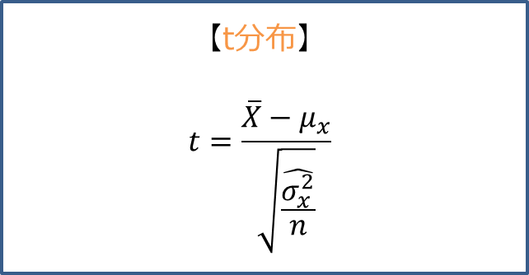
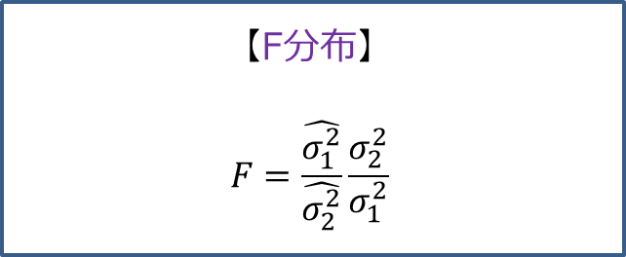
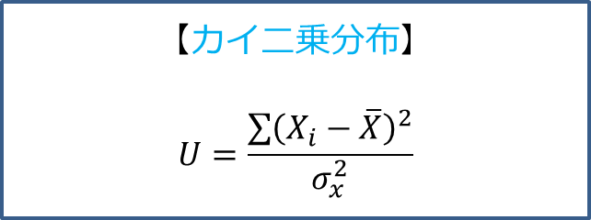
確率分布の関連性
【二項分布】
標本の大きさ$n$が大きいときに 正規分布に近似
【ポアソン分布】
二項分布のひとつ 期待値＝分散
【t分布】
$$t=\frac{\overline{X}−μ_{x}}{\sqrt{\frac{\hat{σ_{x}^{2}}}{n}}}$$
【正規分布】
$$Z=\frac{\overline{X}−μ_{x}}{\sqrt{\frac{σ_{x}^{2}}{n}}}$$
【F分布】
$$F=\frac{\hat{σ_{1}^{2}}}{\hat{σ_{2}^{2}}}\frac{σ_{2}^{2}}{σ_{1}^{2}}$$
【カイ二乗分布】
$$U=\frac{\sum{{\left(X_{i}−\overline{X}\right)}^{2}}}{σ_{x}^{2}}$$

Slide 4
母分散の区間推定

Slide 5
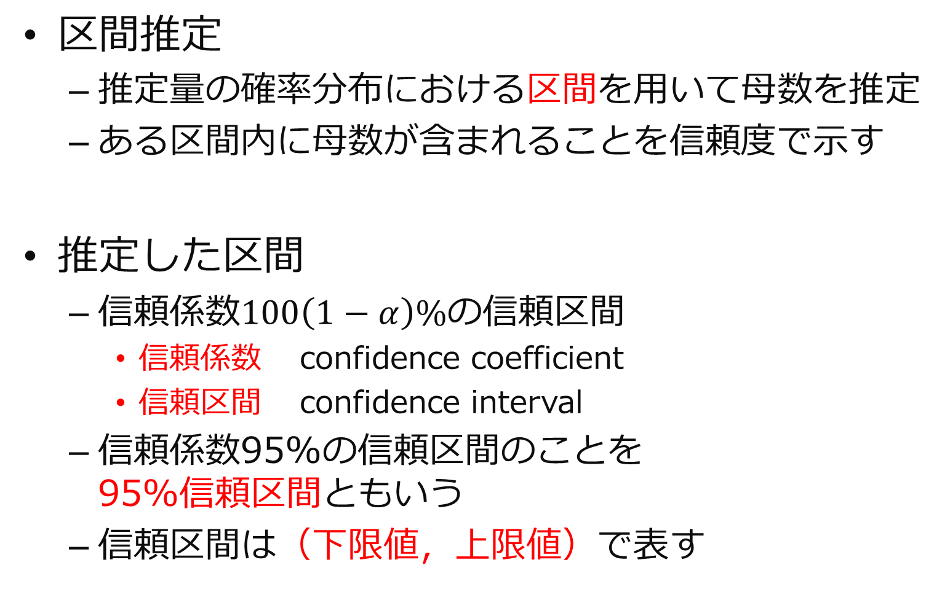
（復習）区間推定の考え方
区間推定
推定量の確率分布における区間を用いて母数を推定
ある区間内に母数が含まれることを信頼度で示す
推定した区間
信頼係数$100\left(1−α\right)\%$の信頼区間
信頼係数 confidence coefficient
信頼区間 confidence interval
信頼係数95%の信頼区間のことを 95%信頼区間ともいう
信頼区間は（下限値，上限値）で表す

Slide 6

母分散の区間推定
自由度$n−1$のカイ二乗分布
母分散$σ_{x}^{2}$を含む統計量
$$U=\frac{\sum{{\left(x_{i}−\overline{x}\right)}^{2}}}{σ_{x}^{2}}\sim χ^{2}\left(n−1\right)$$

Slide 7
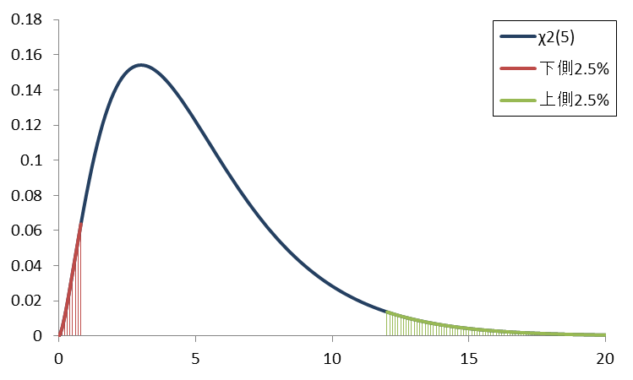

母分散の区間推定
カイ二乗分布は自由度が小さいと左右非対称
$$\operatorname{Pr}\left(χ_{0.975}^{2}\left(n−1\right)<U<χ_{0.025}^{2}\left(n−1\right)\right)$$
$$=\operatorname{Pr}\left(χ_{0.975}^{2}\left(n−1\right)<\frac{\sum{\left(x_{i}−\overline{x}\right)}}{σ_{x}^{2}}<χ_{0.025}^{2}\left(n−1\right)\right)$$
自由度5

Slide 8
母分散の区間推定
カイ二乗分布は自由度が小さいと左右非対称
$$\operatorname{Pr}\left(χ_{0.975}^{2}\left(n−1\right)<U<χ_{0.025}^{2}\left(n−1\right)\right)$$
$$=\operatorname{Pr}\left(χ_{0.975}^{2}\left(n−1\right)<\frac{\sum{\left(x_{i}−\overline{x}\right)}}{σ_{x}^{2}}<χ_{0.025}^{2}\left(n−1\right)\right)$$
95%
上側2.5%
下側2.5%

Slide 9
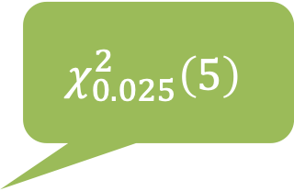
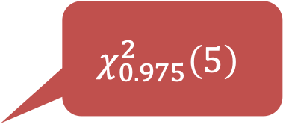
母分散の区間推定
95%
$$χ_{0.975}^{2}\left(5\right)$$
$$χ_{0.025}^{2}\left(5\right)$$

Slide 10
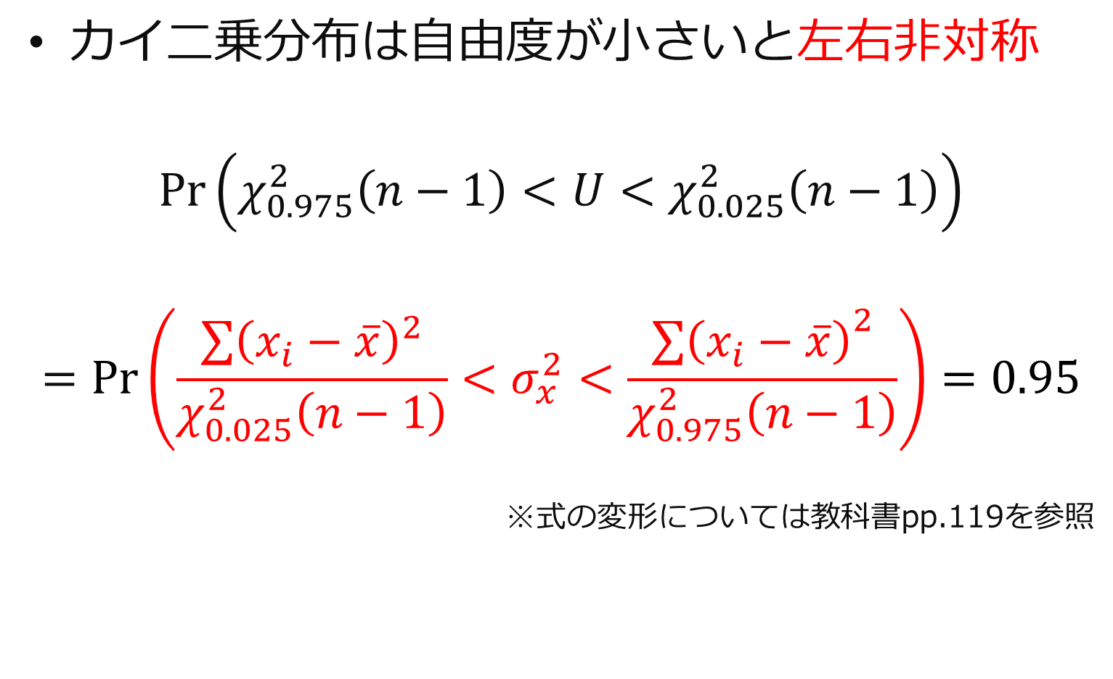
母分散の区間推定
カイ二乗分布は自由度が小さいと左右非対称
$$\operatorname{Pr}\left(χ_{0.975}^{2}\left(n−1\right)<U<χ_{0.025}^{2}\left(n−1\right)\right)$$
$$=\operatorname{Pr}\left(\frac{\sum{{\left(x_{i}−\overline{x}\right)}^{2}}}{χ_{0.025}^{2}\left(n−1\right)}<σ_{x}^{2}<\frac{{\sum{\left(x_{i}−\overline{x}\right)}}^{2}}{χ_{0.975}^{2}\left(n−1\right)}\right)=0.95$$
※式の変形については教科書pp.119を参照
母分散の 95%信頼区間

Slide 11
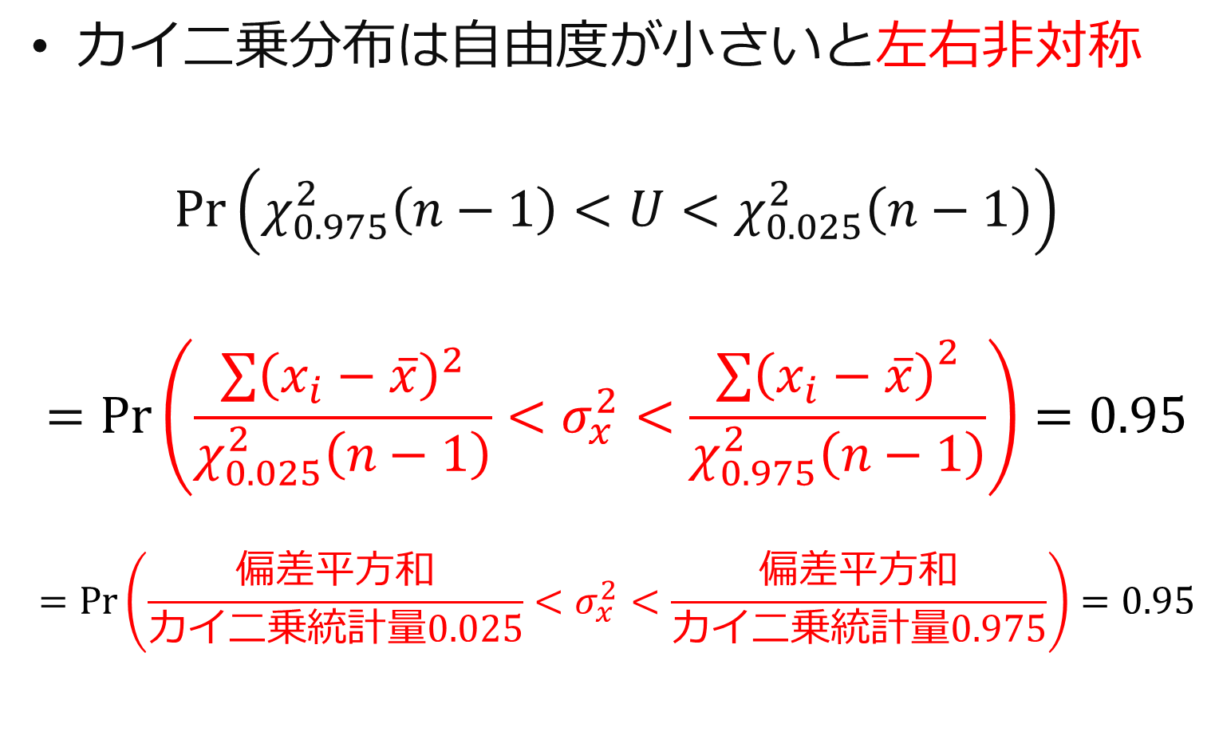
母分散の区間推定
カイ二乗分布は自由度が小さいと左右非対称
$$\operatorname{Pr}\left(χ_{0.975}^{2}\left(n−1\right)<U<χ_{0.025}^{2}\left(n−1\right)\right)$$
$$=\operatorname{Pr}\left(\frac{\sum{{\left(x_{i}−\overline{x}\right)}^{2}}}{χ_{0.025}^{2}\left(n−1\right)}<σ_{x}^{2}<\frac{{\sum{\left(x_{i}−\overline{x}\right)}}^{2}}{χ_{0.975}^{2}\left(n−1\right)}\right)=0.95$$
$$=\operatorname{Pr}\left(\frac{偏差平方和}{カイ二乗統計量0.025}<σ_{x}^{2}<\frac{偏差平方和}{カイ二乗統計量0.975}\right)=0.95$$

Slide 12
母分散の区間推定
カイ二乗分布表をつかう
確率
自由度

Slide 13
母分散の区間推定
カイ二乗分布表をつかう
確率
自由度

Slide 14
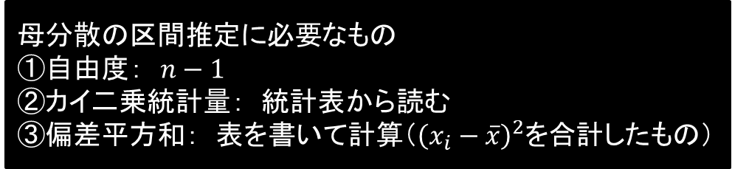
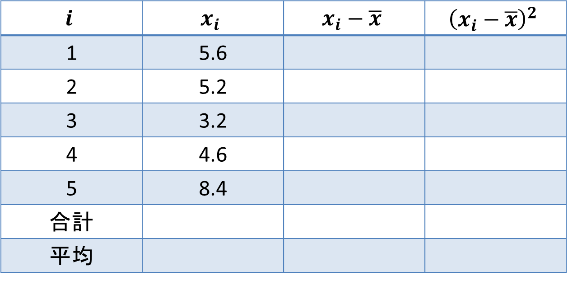
（pp.123） 問題10-2
業種「機械」に分類される企業のうち，5社を無作為抽出してROAを調べた
母分散の95%信頼区間を求めよ
$$i$$ | $$x_{i}$$ | $$x_{i}−\overline{x}$$ | $${\left(x_{i}−\overline{x}\right)}^{2}$$
1 | 5.6
2 | 5.2
3 | 3.2
4 | 4.6
5 | 8.4
合計
平均
母分散の区間推定に必要なもの
①自由度： $n−1$
②カイ二乗統計量： 統計表から読む
③偏差平方和： 表を書いて計算（${\left(x_{i}−\overline{x}\right)}^{2}$を合計したもの）

Slide 15
F分布

Slide 16
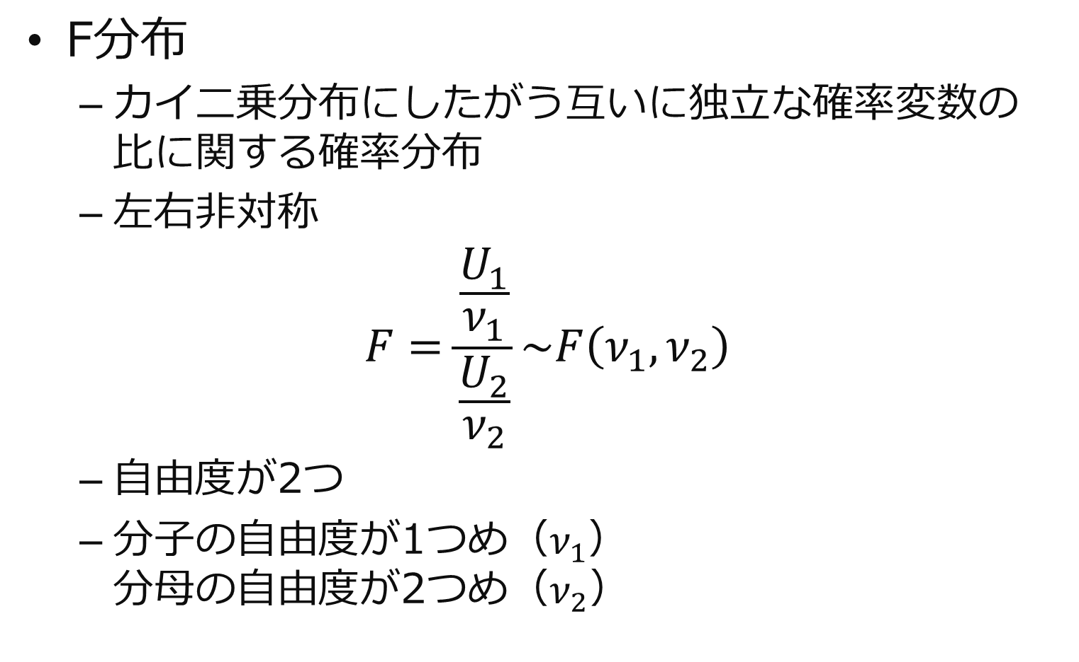
F分布
F分布
カイ二乗分布にしたがう互いに独立な確率変数の 比に関する確率分布
左右非対称
$$F=\frac{\frac{U_{1}}{ν_{1}}}{\frac{U_{2}}{ν_{2}}}\sim F\left(ν_{1}, ν_{2}\right)$$
自由度が2つ
分子の自由度が1つめ（$ν_{1}$） 分母の自由度が2つめ（$ν_{2}$）

Slide 17
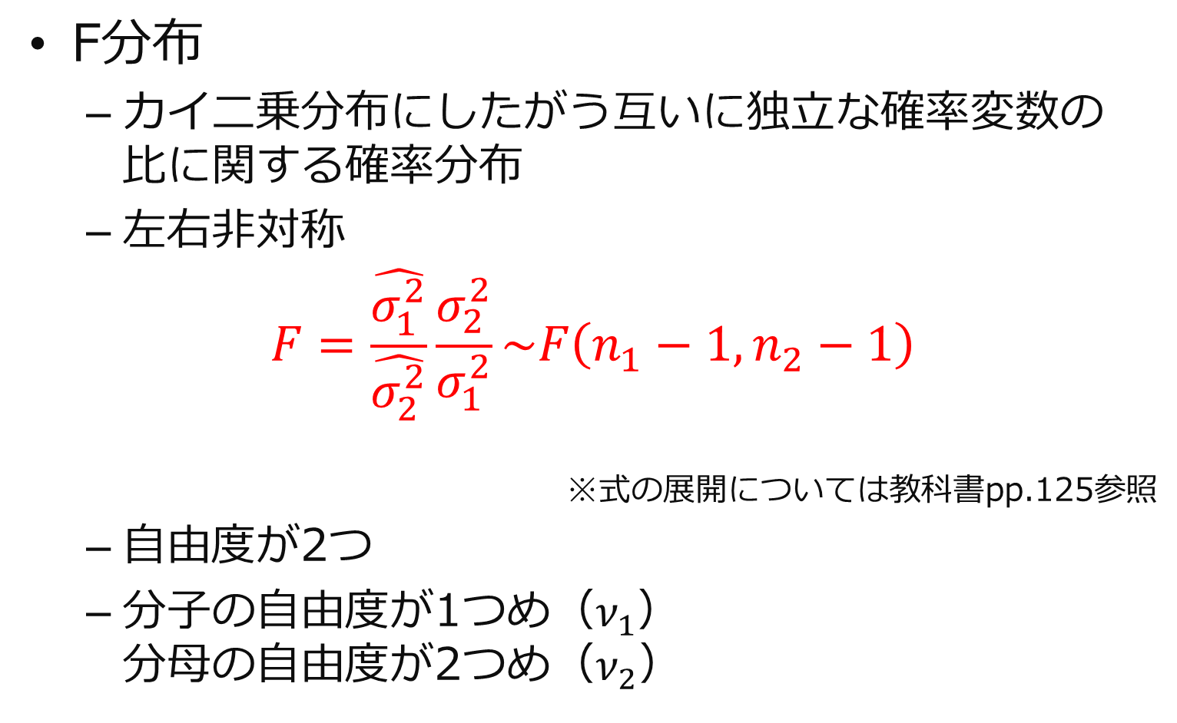
F分布
F分布
カイ二乗分布にしたがう互いに独立な確率変数の 比に関する確率分布
左右非対称
$$F=\frac{\hat{σ_{1}^{2}}}{\hat{σ_{2}^{2}}}\frac{σ_{2}^{2}}{σ_{1}^{2}}\sim F\left(n_{1}−1, n_{2}−1\right)$$
※式の展開については教科書pp.125参照
自由度が2つ
分子の自由度が1つめ（$ν_{1}$） 分母の自由度が2つめ（$ν_{2}$）

Slide 18
F分布のパーセント点
F分布表をつかう
自由度１つめ
自由度２つめ

Slide 19
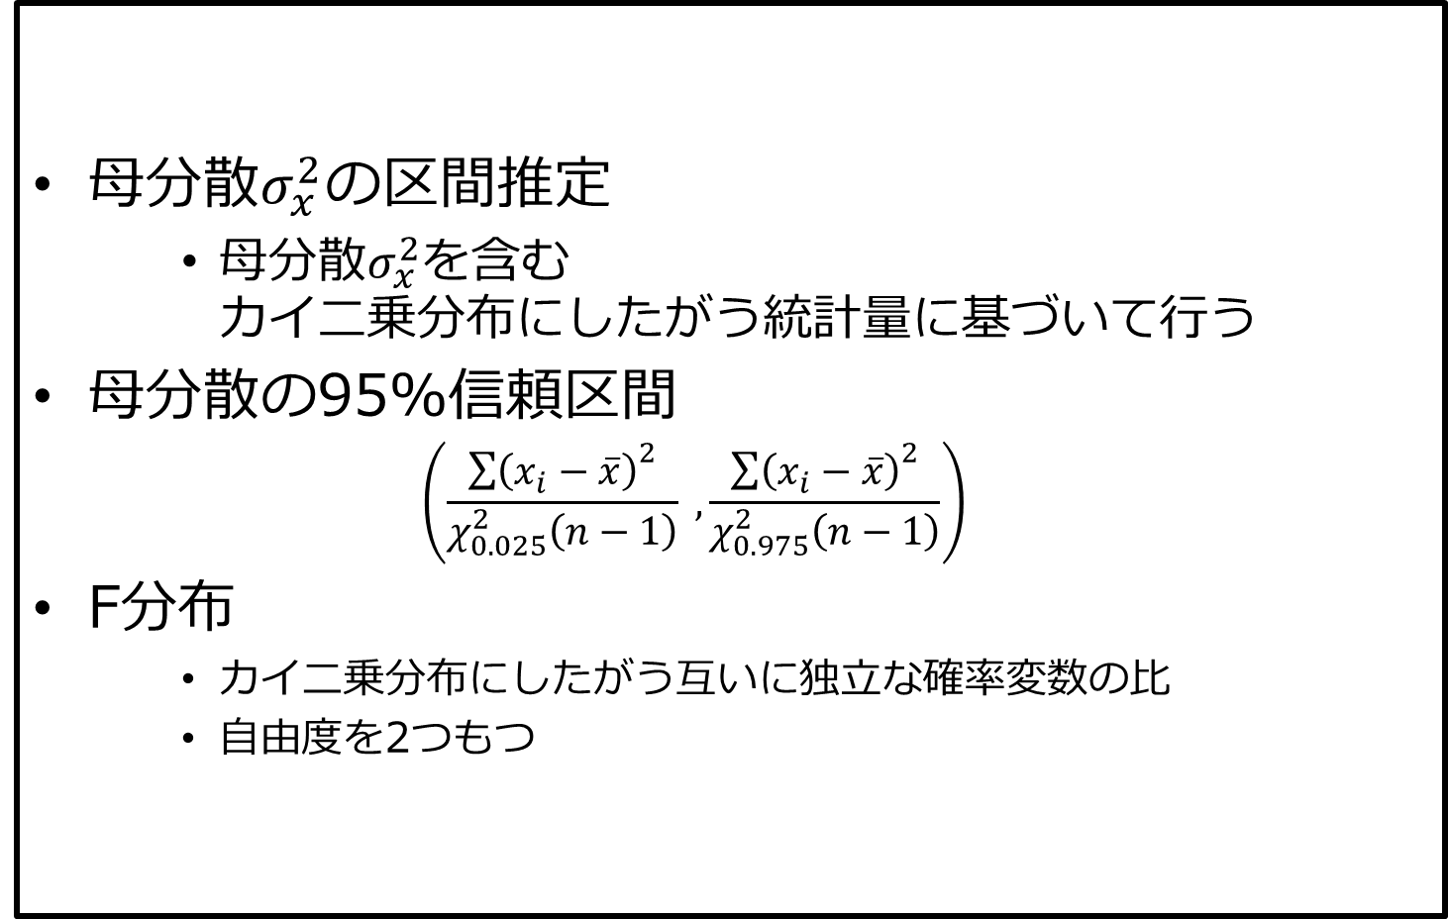
第10章のまとめ
母分散$σ_{x}^{2}$の区間推定
母分散$σ_{x}^{2}$を含む カイ二乗分布にしたがう統計量に基づいて行う
母分散の95%信頼区間
$$\left(\frac{{\sum{\left(x_{i}−\overline{x}\right)}}^{2}}{χ_{0.025}^{2}\left(n−1\right)} ,\frac{{\sum{\left(x_{i}−\overline{x}\right)}}^{2}}{χ_{0.975}^{2}\left(n−1\right)}\right)$$
F分布
カイ二乗分布にしたがう互いに独立な確率変数の比
自由度を2つもつ

